Slide 1
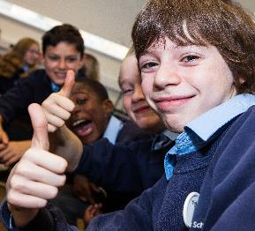
Η δύναμη της εικόνας
Notes:
Και φέτος στις 7 Φεβρουαρίου γιορτάζουμε την Ημέρα Ασφαλούς Διαδικτύου.

Slide 2
Τι κάνεις όταν βρίσκεσαι στο διαδίκτυο;
Notes:
Με αφορμή αυτήν την εικόνα μπορείτε να συζητήσετε για τις αγαπημένες διαδικτυακές δραστηριότητες των παιδιών. Επικεντρωθείτε στους διαφορετικούς τρόπους που μπορεί κάποιος να χρησιμοποιήσει το διαδίκτυο ποιοτικά. Αναφέρετε παραδείγματα.

Slide 3
Ποιος έχει…
Τραβήξει μια φωτογραφία;
Τραβήξει μια selfie;
Κοινοποιήσει μια φωτογραφία στο διαδίκτυο;
Επεξεργαστεί ή αλλάξει μια φωτογραφία;
Notes:
Ένα μεγάλο κομμάτι τις διαδικτυακής δραστηριότητας των παιδιών είναι η κοινοποίηση φωτογραφιών και βίντεο. Στην ασφαλή κοινοποίηση φωτογραφιών άλλωστε επικεντρώνεται και η φετινή Ημέρα Ασφαλούς Διαδικτύου.

Slide 4
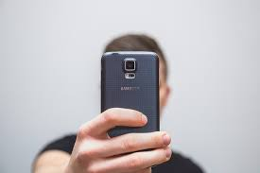
Ήρθε η ώρα για μια φωτογραφία!
Ποια είναι η καλύτερη σου πόζα;
Θα μου άρεσε να κοινοποιήσω αυτήν την καταπληκτική φωτογραφία στην ιστοσελίδα του σχολείου.
Τι πρέπει να ρωτήσω πριν το κάνω αυτό;
Notes:
Χρησιμοποιήστε μια φωτογραφική μηχανή ή ένα κινητό για να βγάλετε φωτογραφία κάποιων μαθητών. Είναι πολύ σημαντικό να μάθουν τα παιδιά ότι για να τραβήξεις κάποιον μια φωτογραφία ή να την κοινοποιήσεις στο διαδίκτυο θα πρέπει ΠΑΝΤΑ να έχεις τη σύμφωνη γνώμη εκείνου που απεικονίζεται. Και θα πρέπει να μάθουν να δέχονται και να σέβονται το «όχι» ως απάντηση.

Slide 5
Ποιος θα τη δει…;
Αν δείξω αυτή τη φωτογραφία από το κινητό μου στο δάσκαλο, ποιος θα τη δει;
Αν στείλω αυτή τη φωτογραφία με μήνυμα στο δάσκαλο, ποιος θα τη δει;
Αν κοινοποιήσω αυτή τη φωτογραφία στο διαδίκτυο ποιος θα τη δει;
Ο δάσκαλος
Ο δάσκαλος και σε όποιον αυτός τη δείξει
Οποιοσδήποτε χρησιμοποιεί το διαδίκτυο
Notes:
Είναι πολύ σημαντικό επίσης να μάθουν τα παιδιά να σκέφτονται ποιοι άλλοι μπορούν να δουν τις φωτογραφίες που κοινοποίησαν. Αυτό που χρειάζεται να καταλάβουν είναι ότι όταν κοινοποιούν μια φωτογραφία θα πρέπει να το κάνουν μόνο σε ανθρώπους που εμπιστεύονται. Ακόμα και αν στείλουν μια φωτογραφία σε ένα μόνο φίλο τους εκείνος μπορεί να τη στείλει σε κάποιον άλλο και ο άλλος σε κάποιον άλλο και τελικά πρόσβαση στη φωτογραφία να έχουν πολλοί περισσότεροι άνθρωποι από όσους επιθυμούν.

Slide 6
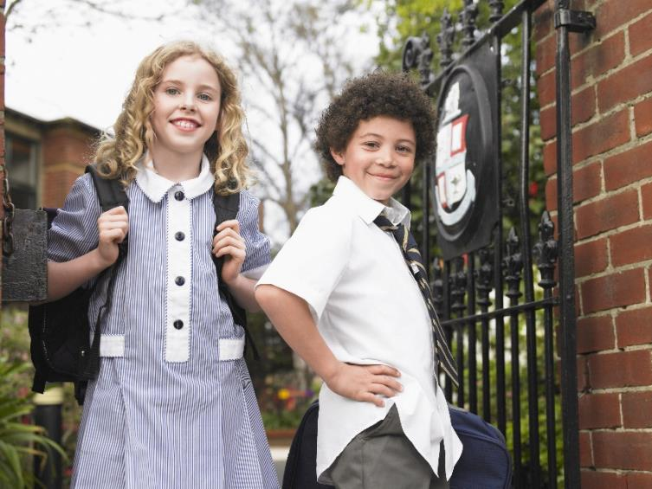
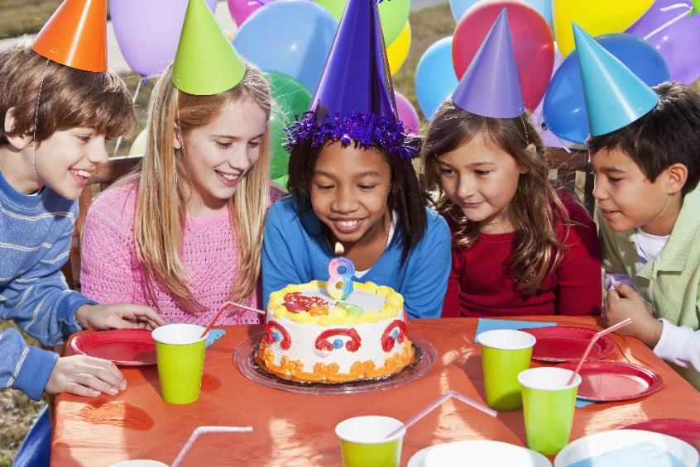
© IPGGutenbergUKLtd licensed under iStock standard license
© kali69 licensed under iStock standard license
Τι πληροφορίες μας δίνουν αυτές οι φωτογραφίες;
Πώς ονομάζουμε αυτού του είδους τις πληροφορίες;
Προσωπικές πληροφορίες
Notes:
Πολλές φορές μπορεί να αποκαλύπτουμε προσωπικά μας στοιχεία μέσω μιας φωτογραφίας χωρίς να το συνειδητοποιούμε. Στις παραπάνω φωτογραφίες κάποιος μπορεί να διαπιστώσει το σχολείο που πηγαίνουν τα παιδιά από τη στολή που φοράνε ή να μάθει την ηλικία του κοριτσιού που έχει γενέθλια μετρώντας τα κεράκια στην τούρτα. Επίσης αποκαλύπτεται η εμφάνισή τους και το αν είναι αγόρια ή κορίτσια. Όλα αυτά και πολλά άλλα (το οποία μπορείτε να συζητήσετε) ονομάζονται προσωπικές πληροφορίες. Τα παιδιά πρέπει να μάθουν να κρατούν τις προσωπικές τους πληροφορίες ασφαλείς. Αν κάποιος στο διαδίκτυο τους ζητήσει προσωπικές πληροφορίες ή φωτογραφία ή βίντεο, να πουν όχι και να ζητήσουν τη βοήθεια ενός ενήλικα.

Slide 7
Κάποιες από τις φωτογραφίες σου μπορεί να «μαρτυρούν» προσωπικές πληροφορίες
Είναι σωστό αυτά τα στοιχεία να τα δει οποιοσδήποτε στο διαδίκτυο;
Γιατί ναι και γιατί όχι.
Notes:
Ξεκινήστε μια συζήτηση για το αν είναι σωστό ή όχι να μοιραζόμαστε προσωπικές πληροφορίες στο διαδίκτυο. Δεν μπορούμε να ξέρουμε τις προθέσεις όλων όσων δουν τις φωτογραφίες μας στο διαδίκτυο και είναι επικίνδυνο να αποκαλύπτουμε στοιχεία για τον εαυτό μας. Δώστε παραδείγματα για το τι μπορεί να «μαρτυράει» προσωπικές πληροφορίες σε μια φωτογραφία.

Slide 8
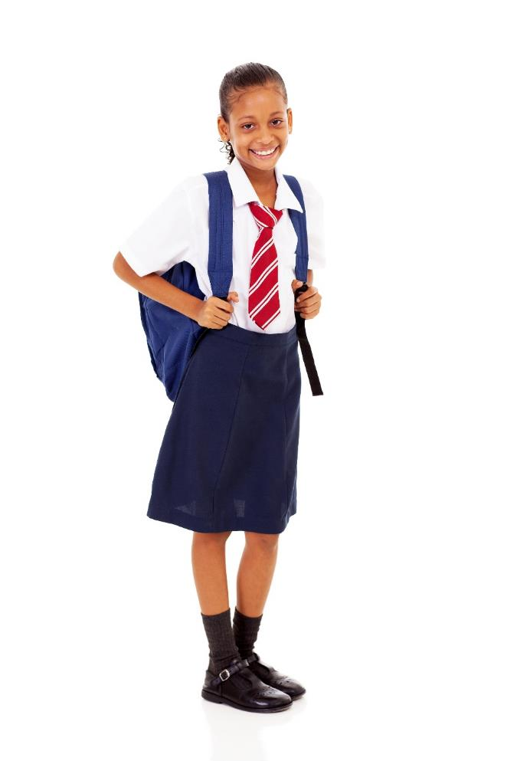
Εσύ με τη σχολική στολή
© Hongqi Zhang licensed under iStock standard license
Notes:
Εσύ με τη σχολική σου στολή.
Μπορεί να είναι επικίνδυνο να κοινοποιήσουν τα παιδιά στο διαδίκτυο τη συγκεκριμένη φωτογραφία. Μπορούν όμως να τη μοιραστούν με την οικογένειά τους.

Slide 9
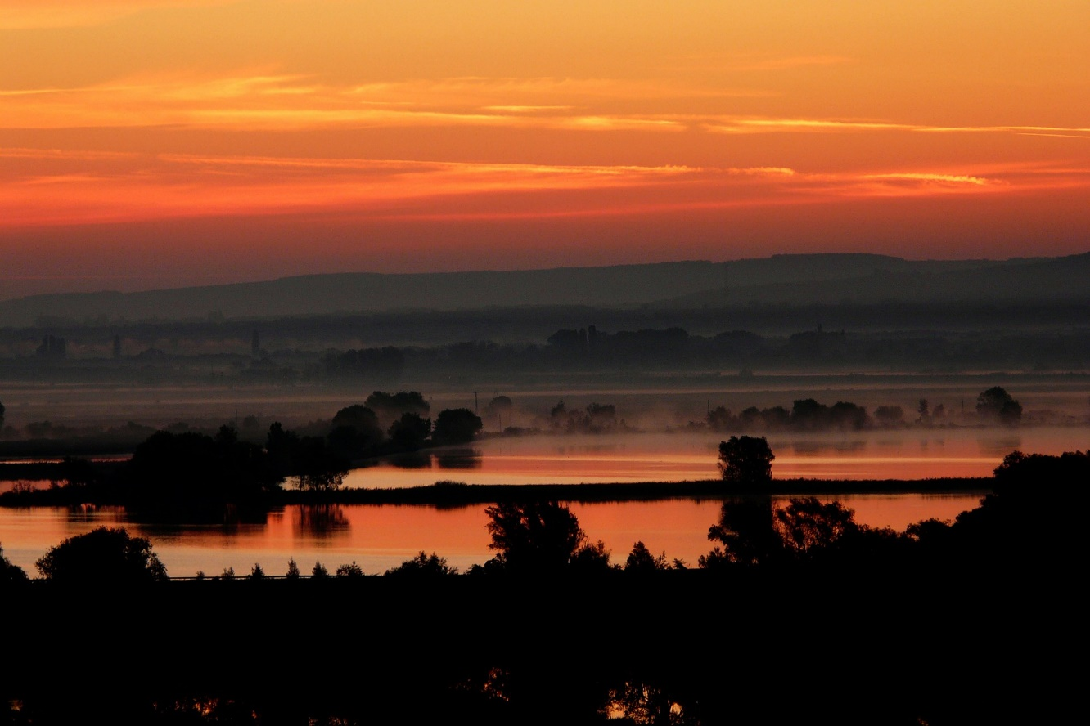
Το ηλιοβασίλεμα
© beba licensed under CC0
Notes:
Ένα ηλιοβασίλεμα.
Μπορούν να το κοινοποιήσουν. Δεν αποκαλύπτει προσωπικές πληροφορίες.

Slide 10
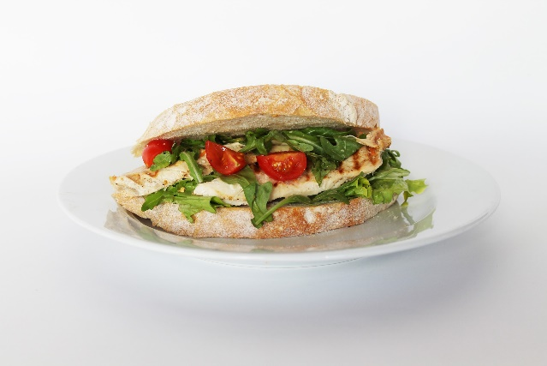
Το γεύμα σου
© catiam licensed under CC0
Notes:
Ένα γεύμα.
Μπορούν να το κοινοποιήσουν. Δεν αποκαλύπτει προσωπικές πληροφορίες.

Slide 11
Η διεύθυνσή σου
© George Clerk licensed under iStock standard license
Notes:
Τη διεύθυνσή τους.
Είναι επικίνδυνο να κοινοποιήσουν μια τέτοια φωτογραφία. Δεν πρέπει να ξέρει ο οποιοσδήποτε το που μένουν.

Slide 12
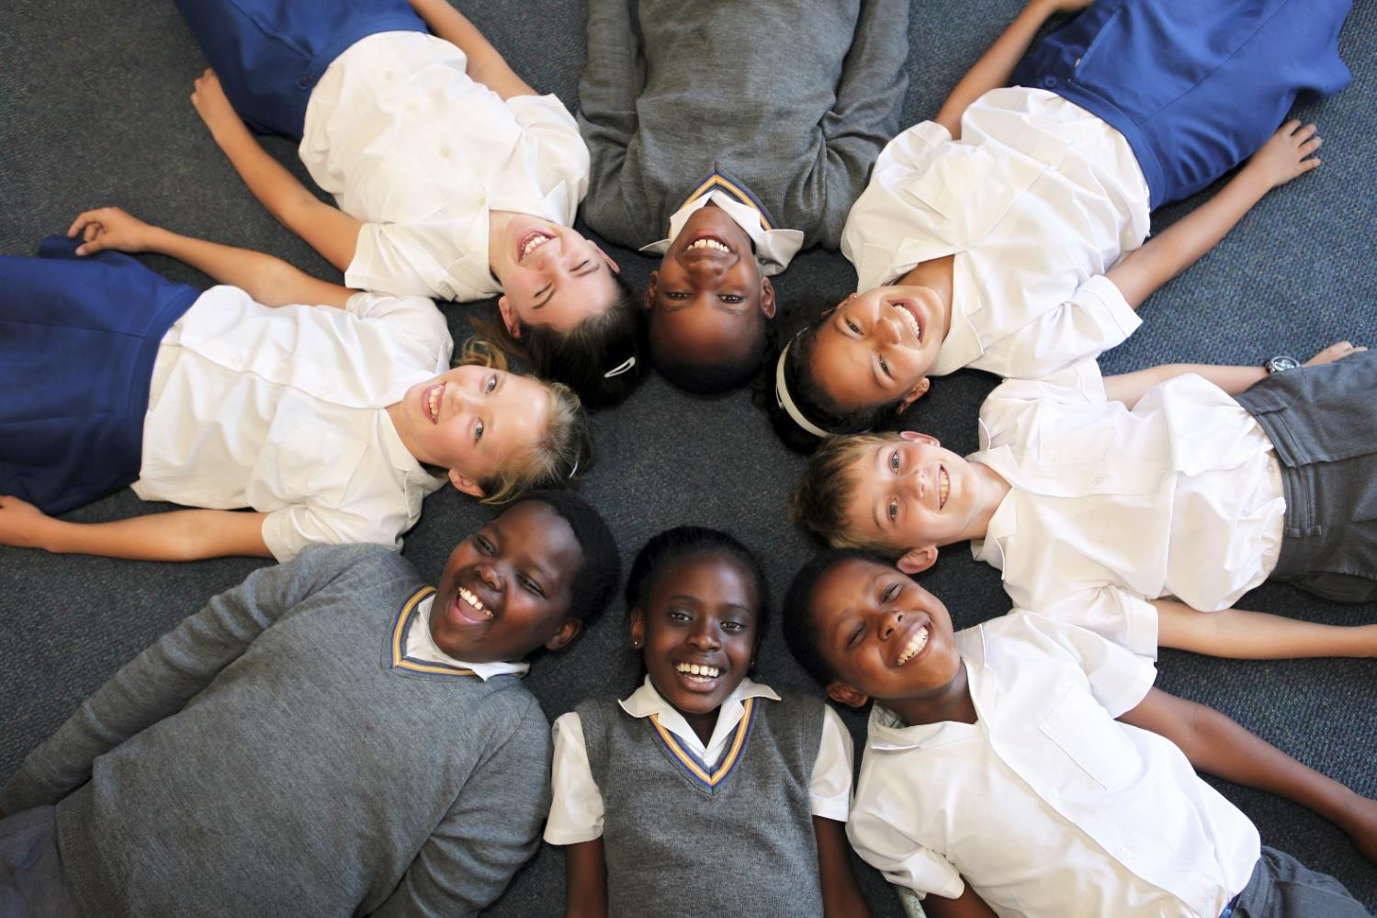
Η παρέα σου
© Heidi van der Westhui licensed under iStock standard license
Notes:
Είναι επικίνδυνο να κοινοποιήσουν αυτήν τη φωτογραφία. Τα παιδιά φορούν τη σχολική στολή άρα ο οποιοσδήποτε μπορεί να ανακαλύψει το σχολείο που πηγαίνουν. Εκτός των άλλων απεικονίζονται πολλά πρόσωπα από τα οποία θα πρέπει πρώτα να πάρουν την άδεια πριν την κοινοποιήσουν.

Slide 13
Πως μπορούμε να είμαστε σίγουροι ότι κοινοποιούμε φωτογραφίες με ασφάλεια;
Πριν κοινοποιήσεις μια φωτογραφία σκέψου και ρώτα τον εαυτό σου…
Με ποιον τη μοιράζομαι;
Ποιος άλλος μπορεί να τη δει;
Εκείνοι που θα τη δουν τι θα μάθουν για μένα;
Εκείνοι που θα τη δουν τι θα μάθουν για τους υπόλοιπους που απεικονίζονται στη φωτογραφία;
ΠΡΙΝ
ΠΟΣΤΑΡΕΙΣ…
ΣΚΕΨΟΥ
Notes:
Το σημαντικότερο που πρέπει να μάθουν τα παιδιά είναι να σκέφτονται πριν κοινοποιήσουν οτιδήποτε στο διαδίκτυο. Αν κάποιος ή κάτι διαδικτυακά τα κάνει να νιώσουν άβολα θα πρέπει να το πουν σε έναν ενήλικα.

Slide 14
Γιορτάζουμε την Ημέρα Ασφαλούς Διαδικτύου
Συζήτησε με την οικογένειά σου και τους φίλους σου για τις φωτογραφίες που κοινοποιούν και δίδαξέ τους όσα έμαθες.
Τι είναι σωστό και τι δεν είναι σωστό να κοινοποιείς στο διαδίκτυο

